Slide 1
ДЕНЕЖНОЕ ДОВОЛЬСТВИЕ
ВОЕННОСЛУЖАЩЕГО ПО КОНТРАКТУ СОСТОИТ ИЗ:
оклад
по воинской
должности
оклад
по воинскому
званию
1т.р. - 10400 руб.; 2т.р. - 11440 руб.
3т.р. - 12480 руб.; 4т.р. - 13520 руб.
5т.р. - 15600 руб.; 6т.р. - 16640 руб.
7т.р. - 17680 руб.; 8т.р. - 18200 руб.
9т.р. - 18720 руб.
оклад
денежного
содержания
рядовой - 5 200 руб.
ефрейтор - 5 720 руб.
младший сержант - 6 240 руб.
сержант - 6 760 руб.
старший сержант - 7 280 руб.
старшина - 7 800 руб.
ДЕНЕЖНОЕ
ДОВОЛЬСТВИЕ ВОЕННОСЛУЖАЩЕГО
премия
за добросовестное и эффективное исполнение должностных обязанностей
25% в месяц
до 3 окладов в год
выслуга лет
от 10% (от2 до 5 лет)
……
до 40% (25 лет и более)
классность
5% -3 класс; 10% -2 класс
20% -1 класс;30% -мастер
ежемесячные
дополнительные
выплаты
иные
дополнительные
выплаты
ежегодная материальная помощь
1 месячный оклад
секретность
от 10% - до 25%
повышающий коэффициент к денежному довольствию
от 1,1 - до 1,5 от условий местности прохождения службы
за особые условия
от 10% - до 100%
риск в мирное время
до 100%
за особые достижения
Уровень физической подготовки
от 15% - до 100%
освоение цикла огневой подготовки снайперов
70%

Slide 2
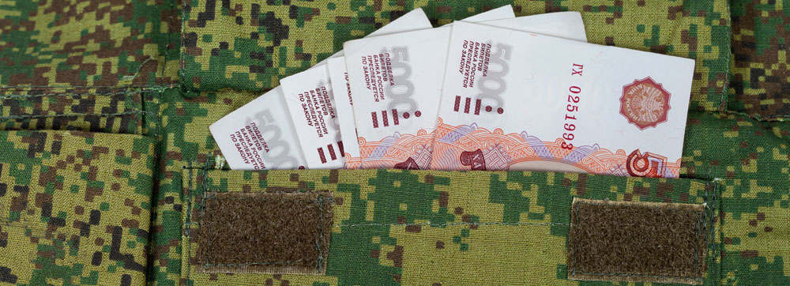
РАСЧЕТ ДЕНЕЖНОГО ДОВОЛЬСТВИЯ С УЧЕТОМ НАДБАВОК
В МОТОСТРЕЛКОВЫХ ЧАСТЯХ
Категория военнослужащих (в/звание, тарифный разряд) | Размер оклада по воинской должности | Размер оклада по воинскому званию | Выслуга лет | Надбавка за классную квалификацию | Материальная помощь, в месяц | Премия за добросо-вестное исполнение служебных обязанностей | Надбавка за особые условия военной службы до 100% оклада по должности | Итого к начисле-нию в месяц | За вычетом подоход-ного налога 13%
Стрелок (рядовой, 3 класс выслуга от 2 до 5 лет) | 10 400 руб. | 5 500 руб. | 1 500 руб. | 750 руб. | 1 250 руб. | 3 750 руб. | 7 500 руб. | 29750 руб. | 25 882 руб.
Командир отделения (младший сержант, 3 класс, выслуга от 2 до 5 лет) | 15 600 руб. | 6 240 руб. | 2 100 руб. | 750 руб. | 1 750 руб. | 5 250 руб. | 7 500 руб. | 38 350 руб. | 33 365 руб.
Командир отделения (сержант, 2 класс, выслуга от 5 до 10 лет) | 15600 руб. | 6 760 руб. | 3 225 руб. | 1 500 руб. | 1 791 руб. | 5 375 руб. | 15 000 руб. | 48 391 руб. | 42 100 руб.
Заместитель командира взвода (старший сержант, 1 класс, выслуга от 10 до 15 лет) | 17 680 руб. | 7 280 руб. | 4 992 руб. | 3 536 руб. | 2 080 руб. | 6 240 руб. | 17 680 руб. | 57 200 руб. | 51 754 руб.
Командир взвода (старшина, мастер, выслуга от 20 до 25 лет) | 18 720 руб. | 7 800 руб. | 7 956 руб. | 5 616 руб. | 2 210 руб. | 6 630 руб. | 18 720 руб. | 67 652 руб. | 58 857 руб.
Командир взвода (старшина, мастер, выслуга от 25 лет) | 18 720 руб. | 7 800 руб. | 10 608 руб. | 5 616 руб. | 2 210 руб. | 6 630 руб. | 18 720 руб. | 70 304 руб. | 61 165 руб.
Примечание: сумма денежного довольствия может быть увеличена за:
сдачу ФИЗО, ОУС (БТГр, развед-подразделения, экипаж).

Slide 3
ВОЕННОСЛУЖАЩИЙ ПО КОНТРАКТУ
ИМЕЕТ ПРАВО НА:
Денежное довольствие, состоящее из оклада в соответствии с занимаемой воинской должностью, оклада в соответствии с присвоенным воинским званием, а также ежемесячных и иных дополнительных выплат.
Дополнительные выплаты к денежному довольствию:
за выслугу лет — от 10% от оклада денежного содержания при выслуге 2 года до 40% при выслуге 25 лет и более;
за классную квалификацию — от 5% за третий класс до 30% оклада по воинской должности за класс мастера;
за работу со сведениями, составляющими государственную тайну —до 65% оклада по воинской должности;
за особые условия военной службы — до 100% оклада по воинской должности;
за выполнение задач, непосредственно связанных с риском для жизни и здоровья в мирное время, а также за участие в учениях, походах кораблей, отработку задач боевой и учебно-боевой подготовки в полевых условиях вне пунктов постоянной дислокации воинской части — до 100% оклада по воинской должности;
за особые достижения в службе — до 100% оклада по воинской должности;
надбавки за квалификационный уровень физической подготовки военнослужащих и знание иностранных языков;
материальная помощь в размере 1 оклада денежного содержания в год;
25% за добросовестное исполнение служебных обязанностей;
20% за службу в составе БТГр (батальонная тактическая группа);
50% за службу в составе разведывательных подразделений;
премии — до 3 окладов денежного содержания за добросовестное и эффективное исполнение должностных обязанностей;
выплаты за поднаем жилого помещения от 3600 руб. до 5400 руб.
Премия по итогам года в соответствии с приказом Министра обороны Российской Федерации 2010 года № 1010 «О дополнительных мерах по повышению эффективности использования фондов денежного довольствия военнослужащих и оплаты труда лиц гражданского персонала Вооруженных Сил Российской Федерации»

Slide 4
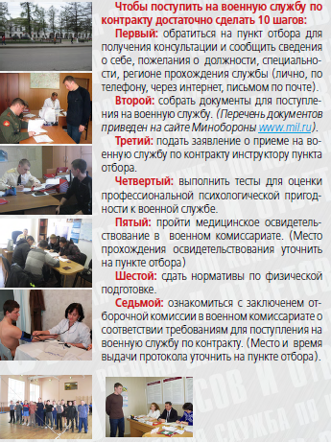
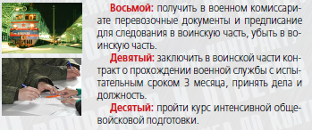
10 ШАГОВ ЧТОБЫ СТАТЬ ВОЕННОСЛУЖАЩИМ ПО КОНТРАКТУ:
Чтобы стать военнослужащим по контракту достаточно сделать 10 шагов:
Первый: обратиться на пункт отбора на военную службу по контракту по телефону 8-3467-39-70-76 для получения консультации и сообщить сведения о себе, пожелания о должности, регионе прохождения службы;
Второй: получить в военном комиссариате по месту проживания, направление на прохождение медицинской комиссии и перечень необходимых документов;
Третий: сдать и собрать результаты медицинских анализов, пройти предварительное медицинское освидетельствование в военном комиссариате по месту проживания, собрать необходимые документы и справки согласно перечня;
Четвертый: по результатам выполнения первых трех шагов, сообщить ответственному инструктору пункта отбора для принятия совместного дальнейшего решения;
Пятый: по положительным результатам принятого совместного решения, прибыть в г. Ханты-Мансийск для сдачи нормативов по физической подготовленности, прохождения тестирования и окончательного медицинского освидетельствования;
Шестой: ознакомиться с заключением совместной комиссии о соответствии Вас установленным требованиям;
Седьмой: по согласованию с ответственным инструктором, получить предписание и воинские перевозочные документы для убытия в воинскую часть;
Восьмой: своевременно убыть и прибыть в воинскую часть в установленные сроки;
Девятый: по прибытию в воинскую часть, заключить контракт, принять дела и должность установленным порядком;
Десятый: пройти курс интенсивной общевойсковой подготовки

